Slide 1
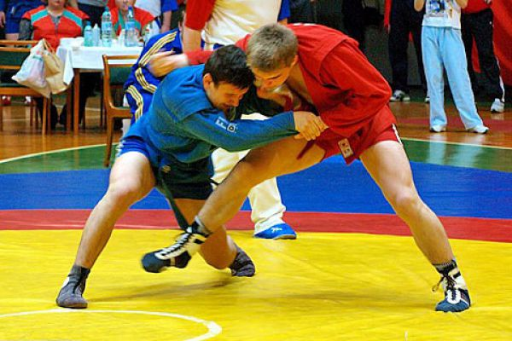
МУНИЦИПАЛЬНОЕ ОБЩЕОБРАЗАВАТЕЛЬНОЕ БЮДЖЕТНОЕ УЧРЕЖДЕНИЕ Лицей№8 г.ТЫНДЫ Исследовательская работа по теме: «Развитие Самбо в городе Тында» Выполнил:Куцый.С.Н. Руководитель:Минда.А.В. 2013 год

Slide 2
Цель проекта:
- Проследить историю происхождения и развития самбо в городе Тынде.
Задачи:
Изучить историю, развития самбо и историю самбо в городе Тынде.
Проанализировать развитие самбо в городе Тынде.
Объект исследования:
- Спортивное единоборство-самбо.
Предмет исследования:
- Самбо в городе Тынде.

Slide 3
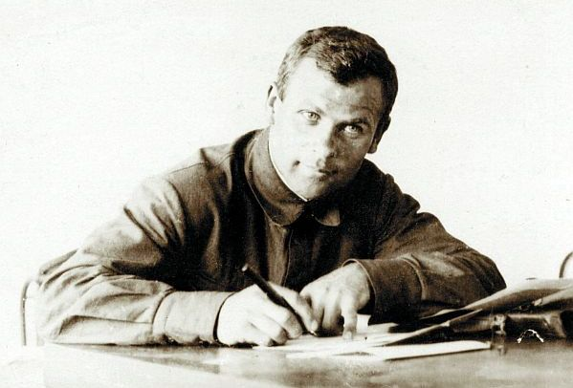
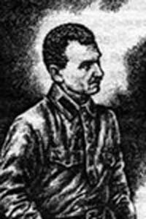
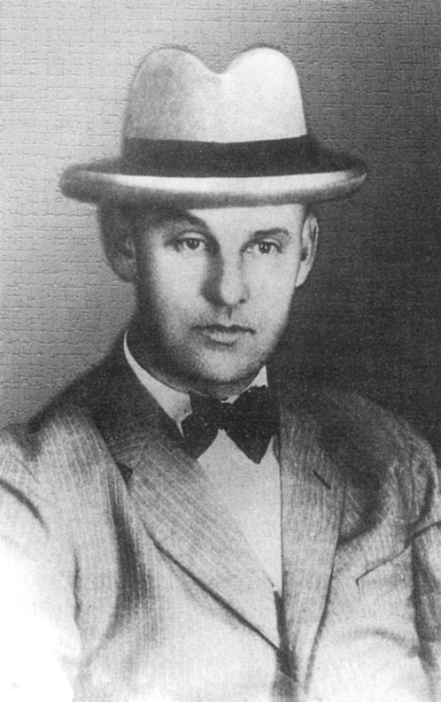
Основоположники самбо
Анатолий Аркадьевич Харлампиев
Василий Сергеевич Ощепков
ВикторАфанасьевич Спиридонов

Slide 4
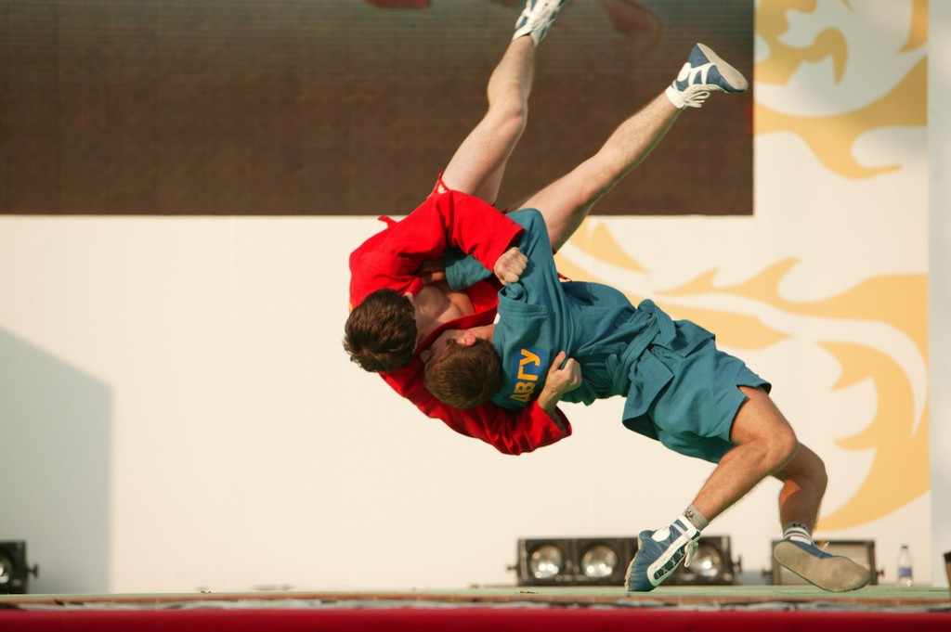
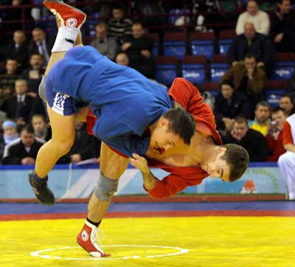
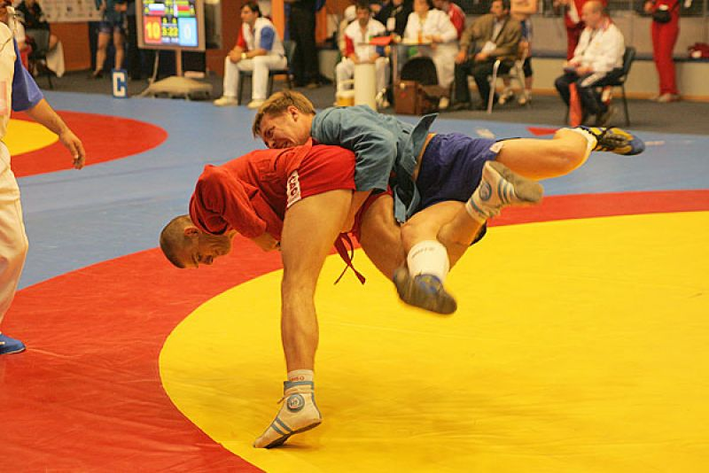
Виды Самбо Спортивное самбо

Slide 5
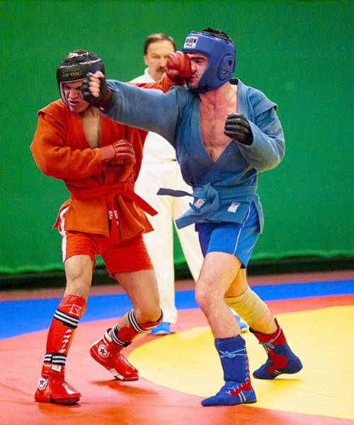
Боевое Самбо

Slide 6
История развития Самбо в городе Тында

Slide 7
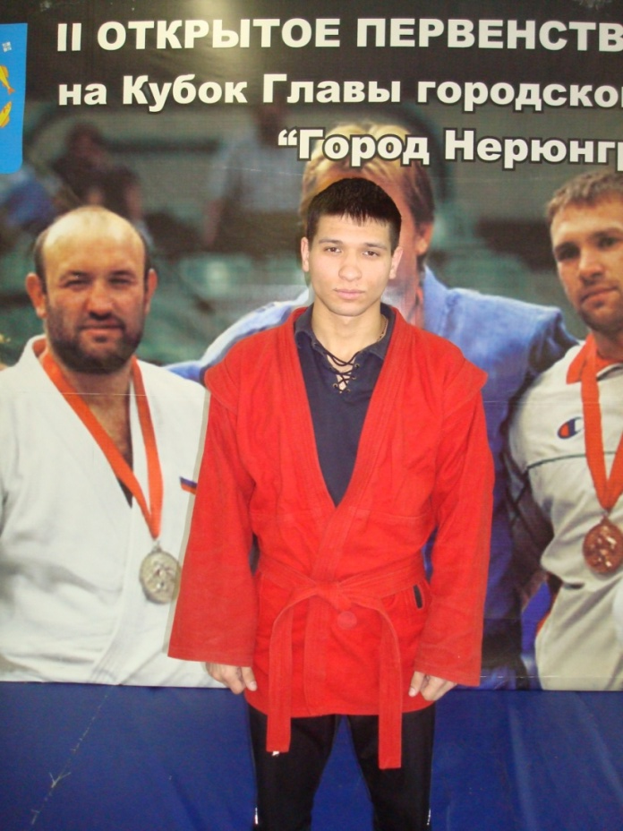
тренерский состав
Жданов Ринат Нуруллович
(кандидат мастера спорта по самбо и дзюдо)
Беляк Вячеслав Анатольевич Утюлин Александр Витальевич
(мастер спорта по самбо) (кандидат мастера спорта по самбо)

Slide 8
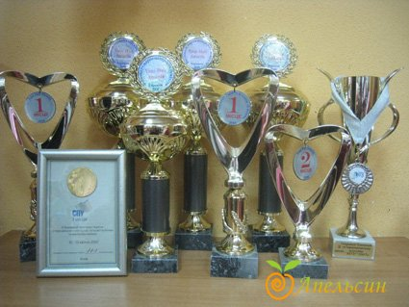
Наши достижения

Slide 9
Численность занимающихся Самбо в г.Тында

Slide 10
Занятые места на различных соревнованиях

Slide 11
Первый взрослый разряд

Slide 12
Кандидаты Мастера Спорта

Slide 13
Мастера Спорта

